Slide 1
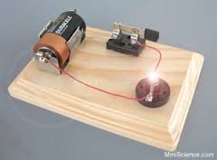
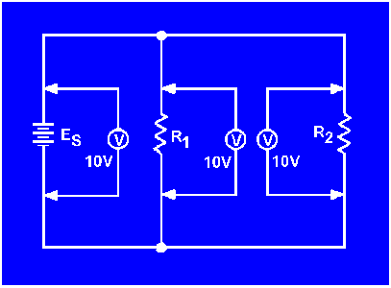
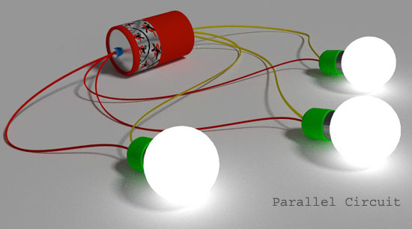

RANGKAIAN LISTRIK II EL1207
Nita Indriani Pertiwi, S.T.,M.T.
PROGRAM STUDI TEKNIK ELEKTRO

Slide 2
KOPLING MAGNETIK
RANGKAIAN LISTRIK II
PRODI TEKNIK ELEKTRO - ITK

Slide 3
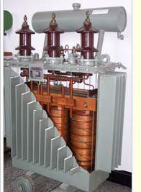
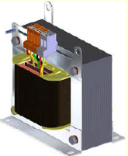
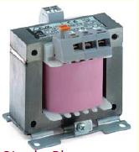
Pendahuluan
Ketika dua loop dengan atau tanpa kontak saling mempengaruhi satu sama lain melalui medan magnet (yang dihasilkan oleh salah satu dari loop tersebut) maka dua loop tersebut disebut kopling magnetik.
RANGKAIAN LISTRIK II
PRODI TEKNIK ELEKTRO - ITK
Notes:
Dc L SC C open

Slide 4



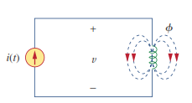

Induktansi Sendiri
Jika koil dengan N belitan dialiri arus i , maka akan timbul fluks pada koil tersebut. Berdasarkan Hukum Faraday :
(1)
(2)
(3)
Dari persamaan (2) dan (3) :
(4)
Induktansi sendiri
RANGKAIAN LISTRIK II
PRODI TEKNIK ELEKTRO - ITK
Notes:
Induktansi sendiri krn berhubungan dengan tegangan induksi akibat perubaha arus thd waktu di koil yang sama

Slide 5
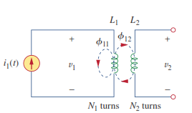



Induktansi Bersama (Mutual)
Terdapat dua koil dengan induktansi sendiri L₁ dan L₂.
Karena φ₁ ada di koil 1 maka timbul tegangan induksi :
(6)
Pada koil 2 hanya terdapat φ₁₂ sehingga :
(7)
φ₁ terdiri atas dua komponen
(5)
RANGKAIAN LISTRIK II
PRODI TEKNIK ELEKTRO - ITK

Slide 6



Induktansi Bersama (Mutual)
Karena fluks di koil 1 dan 2 disebabkan oleh arus maka pers (6) dan (7) dapat ditulis :
Karena φ₁ ada di koil 1 maka timbul tegangan induksi :
(10)
(8)
(9)
(11)
Induktansi sendiri koil 1
Induktansi mutual koil 2 terhadap koil 1
RANGKAIAN LISTRIK II
PRODI TEKNIK ELEKTRO - ITK
Notes:
21 mengindikasi bahwa M21 terhubung dengan tegangan induksi di koil 2 yang disebabkan arus pada koil 1

Slide 7
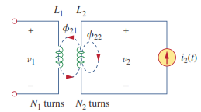




Induktansi Bersama (Mutual)
Arus diberikan di koil 2
Karena φ₂ ada di koil 2 maka timbul tegangan induksi :
(13)
Pada koil 1 hanya terdapat φ₂₁ sehingga :
(14)
φ₂ terdiri atas dua komponen
(12)
(15)
RANGKAIAN LISTRIK II
PRODI TEKNIK ELEKTRO - ITK

Slide 8

Induktansi Bersama (Mutual)
Induktansi mutual adalah kemampuan dari satu induktor untuk menginduksi tegangan di induktor lain , diukur dalam Henry
RANGKAIAN LISTRIK II
PRODI TEKNIK ELEKTRO - ITK

Slide 9
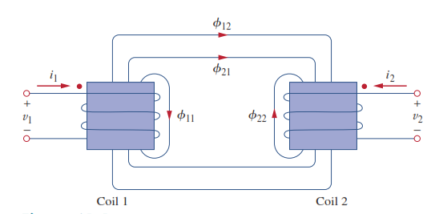
Aturan Tanda Dot
Jika arus masuk ke terminal yang ada tanda dot di satu koil, maka polaritas referensi dari tegangan mutual di koil kedua adalah positif pada terminal yang memiliki tanda dot di koil kedua
Jika arus meninggalkan terminal yang ada tanda dot di satu koil, maka polaritas referensi dari tegangan mutual di koil kedua adalah negatif pada terminal yang memiliki tanda dot di koil kedua
RANGKAIAN LISTRIK II
PRODI TEKNIK ELEKTRO - ITK
Notes:
Digunakan untuk menentukan tegangan mutual di koil

Slide 10
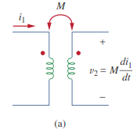
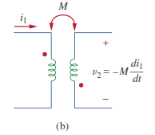
Aturan Tanda Dot
Karena arus masuk ke terminal dot di koil 1, dan v₂ adalah positif di terminal dot koil 2, maka tegangan mutual adalah +M di₁/dt
Karena arus masuk ke terminal dot di koil 1, dan v₂ adalah negatif di terminal dot koil 2, maka tegangan mutual adalah -M di₁/dt
RANGKAIAN LISTRIK II
PRODI TEKNIK ELEKTRO - ITK
Notes:
Digunakan untuk menentukan tegangan mutual di koil

Slide 11
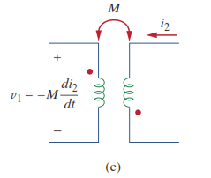
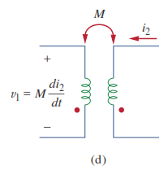
Aturan Tanda Dot
RANGKAIAN LISTRIK II
PRODI TEKNIK ELEKTRO - ITK

Slide 12

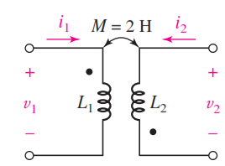


Contoh Soal
(a)
Karena i₁ = 0 maka tidak ada v₂ akibat i₁
(b)
Karena i₂ = 0 maka tidak ada v₁ akibat i₂
RANGKAIAN LISTRIK II
PRODI TEKNIK ELEKTRO - ITK

Slide 13
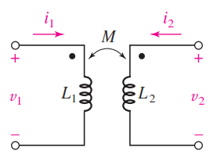


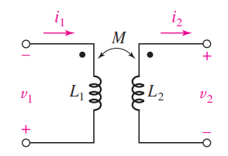



Kombinasi Tegangan Mutual dan Induktansi Sendiri
RANGKAIAN LISTRIK II
PRODI TEKNIK ELEKTRO - ITK

Slide 14
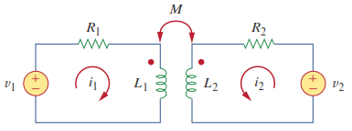



Analisis Rangkaian Kopling Magnetik
Dengan KVL :
Dalam domain waktu
Dalam domain frekuensi
RANGKAIAN LISTRIK II
PRODI TEKNIK ELEKTRO - ITK

Slide 15
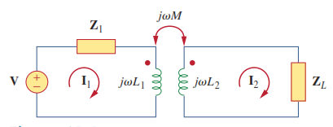


Analisis Rangkaian Kopling Magnetik
Dengan KVL :
Koil 1
Koil 2
RANGKAIAN LISTRIK II
PRODI TEKNIK ELEKTRO - ITK

Slide 16
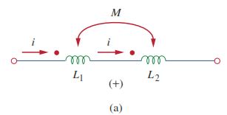

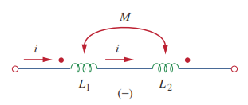

Analisis Rangkaian Kopling Magnetik
Rangkaian kopling terhubung seri :
RANGKAIAN LISTRIK II
PRODI TEKNIK ELEKTRO - ITK

Slide 17
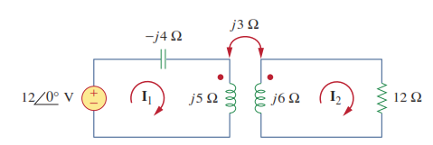




Contoh Soal
Dengan KVL, pada koil 1 :
Dengan KVL, pada koil 2 :
(1)
(2)
RANGKAIAN LISTRIK II
PRODI TEKNIK ELEKTRO - ITK

Slide 18



Contoh Soal
Substitusi (2) ke (1) :
RANGKAIAN LISTRIK II
PRODI TEKNIK ELEKTRO - ITK

Slide 19
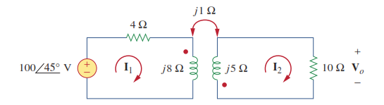
Contoh Soal
Tentukan V_{o} pada rangkaian diatas!
RANGKAIAN LISTRIK II
PRODI TEKNIK ELEKTRO - ITK

Slide 20
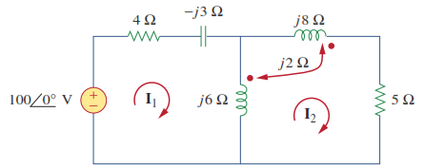
Contoh Soal
Tentukan arus Mesh I₁ dan I₂ pada rangkaian diatas!
RANGKAIAN LISTRIK II
PRODI TEKNIK ELEKTRO - ITK

Slide 21
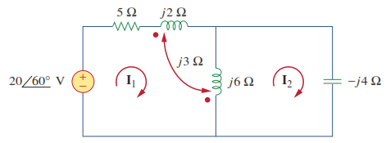
Contoh Soal
Tentukan arus Mesh I₁ dan I₂ pada rangkaian diatas!
RANGKAIAN LISTRIK II
PRODI TEKNIK ELEKTRO - ITK

Slide 22
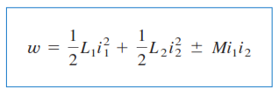


Energi pada Rangkaian Kopling
Persamaan umum energi pada kopling magnetik :
Tanda positif pada bentuk mutual terjadi jika arus kedua koil masuk atau keluar terminal dot
Koefisien Kopling :
RANGKAIAN LISTRIK II
PRODI TEKNIK ELEKTRO - ITK

Slide 23
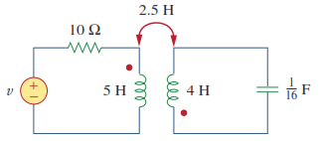
Contoh Soal
Tentukan koefisen kopling dan energi yang tersimpan pada kopling inductor pada t = 1s jika v = 60 cos (4t + 30˚) !
RANGKAIAN LISTRIK II
PRODI TEKNIK ELEKTRO - ITK

